Slide 1
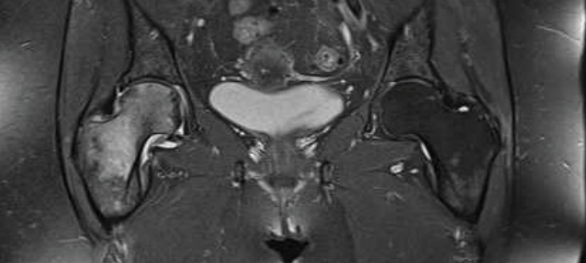

Slide 2
Edema ósseo subcondral
Papirus - Dissecando a Imagem

Slide 3
Papirus – Dissecando a Imagem
Edema ósseo subcondral
É caracterizado pela elevação do sinal do osso subcondral na sequencia pondera em T2 com saturação de gordura ( T2 Fat-Sat ).
Na imagem ( SETA ) observamos a elevação do sinal na cabeça e no colo femural direito.

